Slide 1
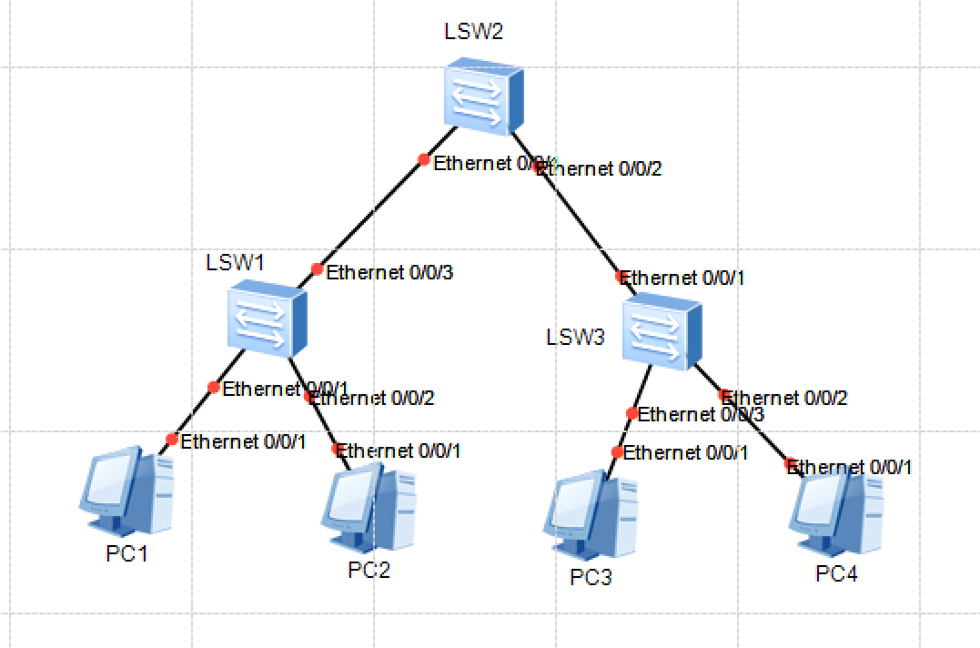
复习：三层交换网络中MAC地址表的自学习过程
发送的帧 | LSW1的MAC地址表 |  | LSW2的MAC地址表 |  |  | LSW3的MAC地址表
 | MAC地址 | Port No. | MAC地址 |  | Port No. | MAC 地址 |  | Port No.
PC1→PC3?
PC4-→PC1?

Slide 2
复习：三层交换网络中MAC地址表的自学习过程 (Cont’)
发送的帧 | LSW1的MAC地址表 |  | LSW2的MAC地址表 |  |  | LSW3的MAC地址表
 | MAC地址 | Port No. | MAC地址 |  | Port No. | MAC 地址 |  | Port No.
 |  |  | MAC1 | 1 |  | MAC1 | 1
 | MAC4 | 3 | MAC4 | 2 |  | MAC4 | 2
PC2-→PC1?

Slide 3
复习：三层交换网络中MAC地址表的自学习过程 (Cont’)
发送的帧 | LSW1的MAC地址表 |  | LSW2的MAC地址表 |  |  | LSW3的MAC地址表
 | MAC地址 | Port No. | MAC地址 |  | Port No. | MAC 地址 |  | Port No.
 |  |  | MAC1 | 1 |  | MAC1 | 1
 | MAC4 | 3 | MAC4 | 2 |  | MAC4 | 2
 | MAC2 | 2 | MAC2 | 1
PC3发送广播帧?

Slide 4
第二讲 虚拟局域网技术 《路由与交换技术》
熟悉VLAN的工作原理
熟悉IEEE.802.1Q帧的格式
了解常见的几种VLAN类型
理解Access 端口和Trunk端口的工作原理
了解GVRP的基本作用

Slide 5
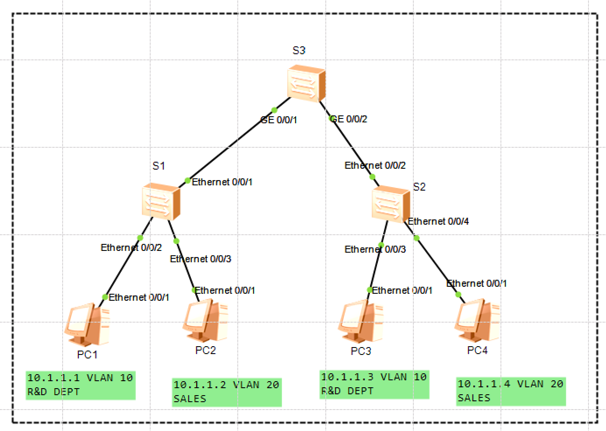
Hybrid 端口配置
步骤：
对s1
sys
sysname s1
vlan 10
vlan 20
对端口0/0/1
interface ethernet 0/0/1
port link-type hybrid
port hybrid tagged vlan 10 20
对端口0/0/2
interface ethernet 0/0/2
port link-type hybrid
port hybrid pvid vlan 10
Port hybrid untagged vlan 10
对端口0/0/3
interface ethernet 0/0/3
port link-type hybrid
port hybrid untagged vlan 20
port hybrid pvid vlan 20
步骤：
对s2
sys
sysname s2
vlan 10
vlan 20
对端口0/0/2
interface ethernet 0/0/2
port link-type hybrid
port hybrid tagged vlan 10 20
对端口0/0/3
interface ethernet 0/0/3
port link-type hybrid
port hybrid pvid vlan 10
Port hybrid untagged vlan 10
对端口0/0/4
interface ethernet 0/0/4
port link-type hybrid
port hybrid untagged vlan 20
port hybrid pvid vlan 20
对s3
sys
sysname s3
vlan 10
vlan 20
对端口0/0/1
interface gigaethernet 0/0/1
port link-type hybrid
port hybrid tagged vlan 10 20
对端口0/0/2
interface gigaaethernet 0/0/2
port link-type hybrid
port hybrid tagged vlan 10 20

Slide 6
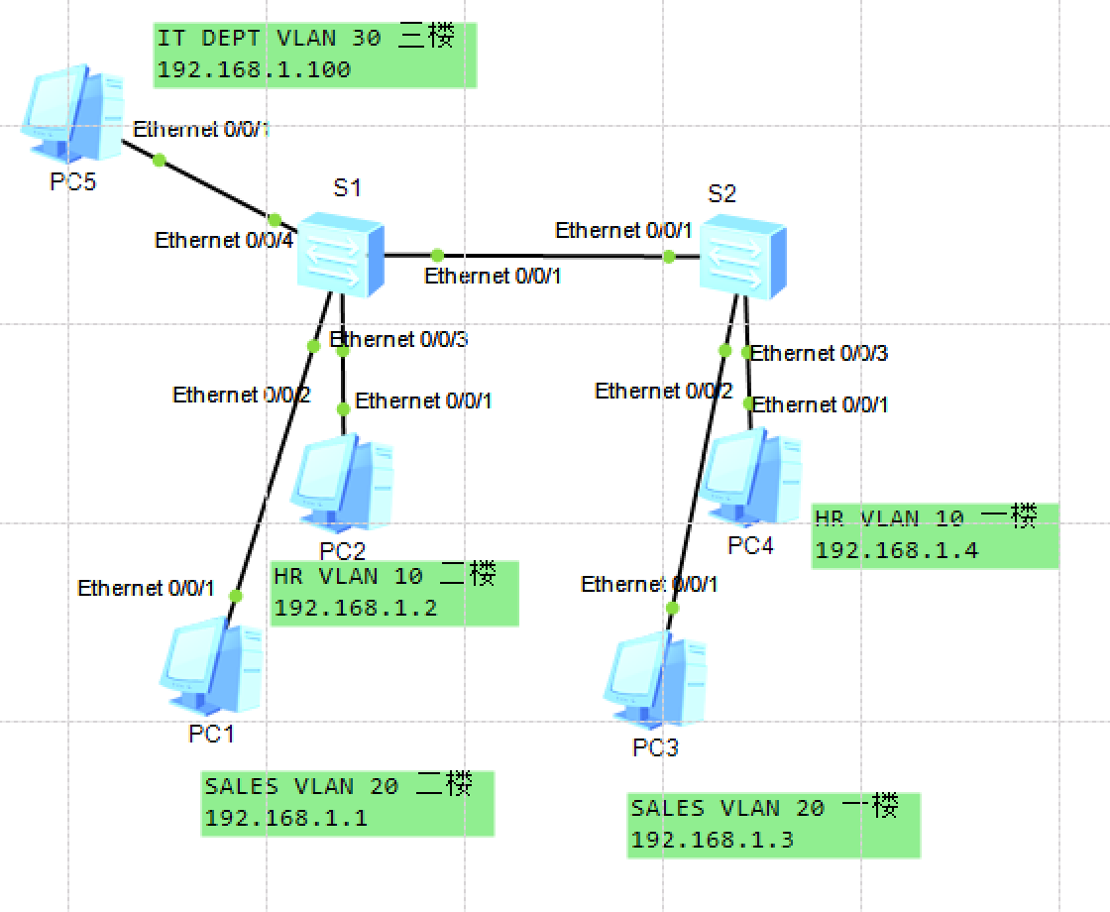
Hybrid 端口配置练习
对s1
sys
sysname s1
vlan 10
vlan 20
vlan 30
对端口0/0/4
interface ethernet 0/0/4
port link-type hybrid
port hybrid untagged vlan 10 20 30
port hybrid pvid vlan 30
对端口0/0/3
interface ethernet 0/0/3
port link-type hybrid
port hybrid untagged vlan 10 30
port hybrid pvid vlan 10
对端口0/0/2
interface ethernet 0/0/2
port link-type hybrid
port hybrid untagged vlan 20 30
port hybrid pvid vlan 20
对端口0/0/1
interface ethernet 0/0/1
port link-type hybrid
port hybrid tagged vlan 20 30 10
对s2
sys
sysname s2
vlan 10
vlan 20
vlan 30
6）对端口0/0/3
interface ethernet 0/0/3
port link-type hybrid
port hybrid untagged vlan 10 30
port hybrid pvid vlan 10
7）对端口0/0/2
interface ethernet 0/0/2
port link-type hybrid
port hybrid untagged vlan 20 30
port hybrid pvid vlan 20
8）对端口0/0/1
interface ethernet 0/0/1
port link-type hybrid
port hybrid tagged vlan 20 30 10
验证,ping
 | PC1 | PC2 | PC3 | PC4 | PC5
PC1 | Y | N | Y | N | Y
PC2 | N | Y | N | Y | Y
PC3 | Y | N | Y | N | Y
PC4 | N | Y | N | Y | Y
PC5 | Y | Y | Y | Y | Y

Slide 7
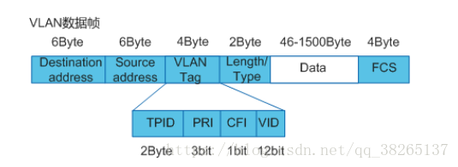
VLAN的tag
字段 | 长度 | 含义 | 取值
TPID | 2Byte | Tag Protocol Identifier（标签协议标识符），表示数据帧类型。 | 表示帧类型，取值为0x8100时表示IEEE 802.1Q的VLAN数据帧。如果不支持802.1Q的设备收到这样的帧，会将其丢弃。 各设备厂商可以自定义该字段的值。当邻居设备将TPID值配置为非0x8100时， 为了能够识别这样的报文，实现互通，必须在本设备上修改TPID值，确保和邻居设备的TPID值配置一致。
PRI | 3bit | Priority，表示数据帧的802.1p优先级。 | 取值范围为0～7，值越大优先级越高。当网络阻塞时，设备优先发送优先级高的数据帧。
CFI | 1bit | Canonical Format Indicator（标准格式指示位），表示MAC地址在不同的传输介质中是否以标准格式进行封装，用于兼容以太网和令牌环网。 | CFI取值为0表示MAC地址以标准格式进行封装，为1表示以非标准格式封装。在以太网中，CFI的值为0。
VID | 12bit | VLAN ID，表示该数据帧所属VLAN的编号。 | VLAN ID取值范围是0～4095。由于0和4095为协议保留取值，所以VLAN ID的有效取值范围是1～4094。
VLAN技术通过给数据帧插入VLAN标签的方式，让交换机能够分辨出各个数据帧所属的VLAN。
如果交换机划分了多个VLAN，在交换机接收到广播数据帧时，它只会将这个数据帧从除了该数据帧入站端口之外，其他同VLAN的所有端口发送出去。

Slide 8
VLAN分类
1.基于端口划分VLAN
这是一种最常用的划分方法，应用最为广泛。最有效。
2.基于MAC地址划分VLAN
这种划分的方法是根据每个主机的MAC地址来划分，即每个MAC地址的主机都配置属于哪个组。他实现的机制就是每一块网卡都对应唯一的MAC地址，VLAN交换机跟踪属于VLANMAC的地址。这种方式的VLAN允许网络用户从一个物理位置移动到另一个物理位置时，自动保留其所属VLAN的成员身份。
3.基于IP地址划分VLAN
基于企业或部门对于IP地址的需要进行。将一段IP地址划分为不同的逻辑LAN，将广播和单播流dao量限制在划分的VLAN内部。适用于静态IP地址环境，与基于MAC地址划分相同。
基于协议划分VLAN，基于策略划分VLAN

Slide 9
缺省VLAN
缺省VLAN又称PVID（Port Default VLAN ID）。设备处理的数据帧都带Tag，当设备收到Untagged帧时，就需要给该帧添加Tag，添加什么Tag，就由接口上的缺省VLAN决定。
接口类型 | 对接收不带Tag的报文处理 | 对接收带Tag的报文处理 | 发送帧处理过程
Access接口 | 接收该报文，并打上缺省的VLAN ID。 | 当VLAN ID与缺省VLAN ID相同时，接收该报文。当VLAN ID与缺省VLAN ID不同时，丢弃该报文。 | 先剥离帧的PVID Tag，然后再发送。
Trunk接口 | 打上缺省的VLAN ID，当缺省VLAN ID在允许通过的VLAN ID列表里时，接收该报文。打上缺省的VLAN ID，当缺省VLAN ID不在允许通过的VLAN ID列表里时，丢弃该报文。 | 当VLAN ID在接口允许通过的VLAN ID列表里时，接收该报文。当VLAN ID不在接口允许通过的VLAN ID列表里时，丢弃该报文。 | 当VLAN ID与缺省VLAN ID相同，且是该接口允许通过的VLAN ID时，去掉Tag，发送该报文。当VLAN ID与缺省VLAN ID不同，且是该接口允许通过的VLAN ID时，保持原有Tag，发送该报文。
Hybrid接口 | 打上缺省的VLAN ID，当缺省VLAN ID在允许通过的VLAN ID列表里时，接收该报文。打上缺省的VLAN ID，当缺省VLAN ID不在允许通过的VLAN ID列表里时，丢弃该报文。 | 当VLAN ID在接口允许通过的VLAN ID列表里时，接收该报文。当VLAN ID不在接口允许通过的VLAN ID列表里时，丢弃该报文。 | 当VLAN ID是该接口允许通过的VLAN ID时，发送该报文。可以通过命令设置发送时是否携带Tag。

Slide 10
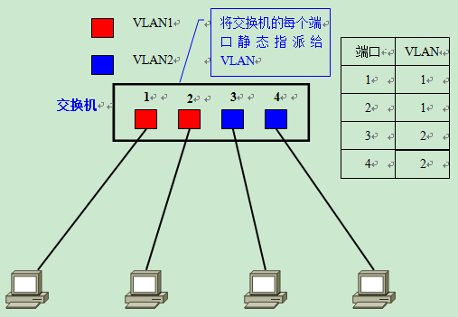
同一交换机实现VLAN
在交换机上生成红、蓝两个VLAN;
同时设置端口1、2属于红色VLAN、端口3、4属于蓝色VLAN。
从A发出广播帧的话，交换机就只会把它转发给同属于一个VLAN的其他端口——也就是同属于红色VLAN的端口2，不会再转发给属于蓝色VLAN的端口。
同样，C发送广播信息时，只会被转发给其他属于蓝色VLAN的端口，不会被转发给属于红色VLAN的端口。
A
B
C
D

Slide 11
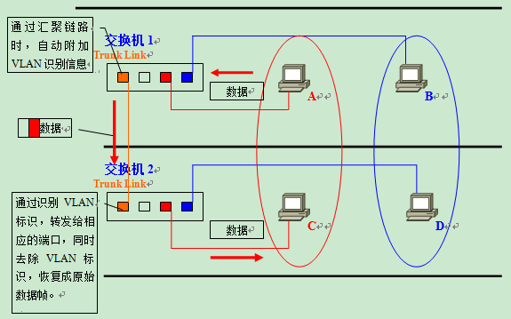
同一VLAN跨交换机通信
A发送的数据帧从交换机1经过汇聚链路到达交换机2时，在数据帧上附加了表示属于红色VLAN的标记。
交换机2收到数据帧后，经过检查VLAN标识发现这个数据帧是属于红色VLAN的，因此去除标记后，根据需要将复原的数据帧只转发给其他属于红色VLAN的端口。只有当数据帧是一个广播帧、多播帧或是目标不明的帧时，它才会被转发到所有属于红色VLAN的端口。
蓝色VLAN发送数据帧时的情形也与此相同。

Slide 12
GARP协议
GARP(Generic attribute registration protocol) 协议主要用于建立一种属性传递扩散的机制，以保证协议实体能够注册和注销该属性。GARP作为一个属性注册协议的载体，可以用来传播属性。
将GARP协议报文的内容映射成不同的属性即可支持不同上层协议应用。例如，GMRP(multicast)和GVRP：
GMRP是GARP的一种应用，用于注册和注销组播属性；
GVRP是GARP的一种应用，用于注册和注销VLAN属性。
GARP协议通过目的MAC地址区分不同的应用。
在IEEE 802.1D中将01-80-C2-00-00-20分配给组播应用，即GMRP。
在IEEE 802.1Q中将01-80-C2-00-00-21分配给VLAN应用，即GVRP。
通用VLAN注册协议

Slide 13
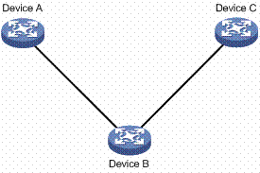
GVRP协议的产生背景
如果需要为网络中的所有设备都配置某些VLAN，就需要网络管理员在每台设备上分别进行手工添加。如图所示，Device A上有VLAN 2，Device B和Device C上只有VLAN 1，三台设备通过Trunk链路连接在一起。为了使Device A上VLAN 2的报文可以传到Device C，网络管理员必须在Device B和Device C上分别手工添加VLAN 2。
对于上面的组网情况，手工添加VLAN很简单，但是当实际组网复杂到网络管理员无法短时间内完全了解网络的拓扑结构，或者是整个网络的VLAN太多时，工作量会非常大，而且非常容易配置错误。在这种情况下，用户可以通过GVRP的VLAN自动注册功能完成VLAN的配置。

Slide 14
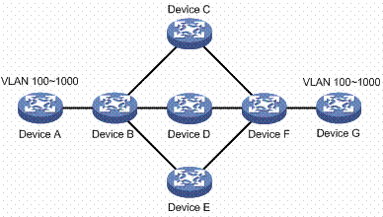
典型组网应用
GVRP特性使得不同设备上的VLAN信息可以由协议动态维护和更新，用户只需要对少数设备进行VLAN配置即可应用到整个交换网络，无需耗费大量时间进行拓扑分析和配置管理。
图中所有设备都使能GVRP功能，设备之间相连的端口均为Trunk端口，并允许所有VLAN通过。只需在Device A和Device G上分别手工配置静态VLAN 100-1000，那么，设备Device B-Device F就可以通过GVRP协议学习到这些VLAN，最后各设备上都存在VLAN 100-1000。

Slide 15
GVRP协议的技术优点
GVRP基于GARP机制，主要用于维护设备动态VLAN属性。
通过GVRP协议，一台设备上的VLAN信息会迅速传播到整个交换网。GVRP实现动态分发、注册和传播VLAN属性，从而达到减少网络管理员的手工配置量及保证VLAN配置正确的目的。

Slide 16
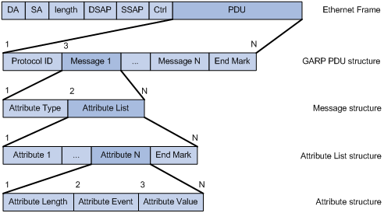
GVRP协议的报文结构
字段 | 含义 | 取值
Protocol ID | 协议ID | 取值为1，代表GARP协议
Message | 消息，每个Message由Attribute Type、Attribute List构成 | -
Attribute Type | 属性类型，由具体的GARP的应用定义 | 对于GVRP，属性类型为0x01，表示属性取值为VLAN ID
Attribute List | 属性列表，由多个属性构成 | -
Attribute | 属性，每个属性由Attribute Length、Attribute Event、Attribute Value构成 | -
Attribute Length | 属性长度（包括长度字段本身） | 2～255，单位为字节
Attribute Event | 属性描述的事件 | 0：LeaveAll Event 1：JoinEmpty Event 2：JoinIn Event 3：LeaveEmpty Event 4：LeaveIn Event
Attribute Value | 属性取值 | GVRP的属性取值为VLAN ID，但LeaveAll属性的此值无效
End Mark | 结束标志、GARP的PDU的结尾标志 | 以0x00取值表示
GARP协议报文采用IEEE 802.3 Ethernet封装形式

Slide 17
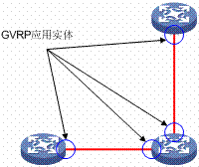

GVRP协议的技术实现
一. 应用实体
在设备上，每一个参与协议的端口可以视为一个应用实体。当GVRP在设备上启动的时候，每个启动GVRP的端口对应一个GVRP应用实体，如图所示。
二. VLAN的注册和注销
GVRP协议可以实现VLAN属性的自动注册和注销：
VLAN的注册：指的是将端口加入VLAN。
VLAN的注销：指的是将端口退出VLAN。
GVRP协议通过声明和回收声明实现VLAN属性的注册和注销。
当端口接收到一个VLAN属性声明时，该端口将注册该声明中包含的VLAN信息（端口加入VLAN）。
当端口接收到一个VLAN属性的回收声明时，该端口将注销该声明中包含的VLAN信息（端口退出VLAN）。
GVRP协议的属性注册和注销仅仅是对于接收到GVRP协议报文的端口而言的。

Slide 18
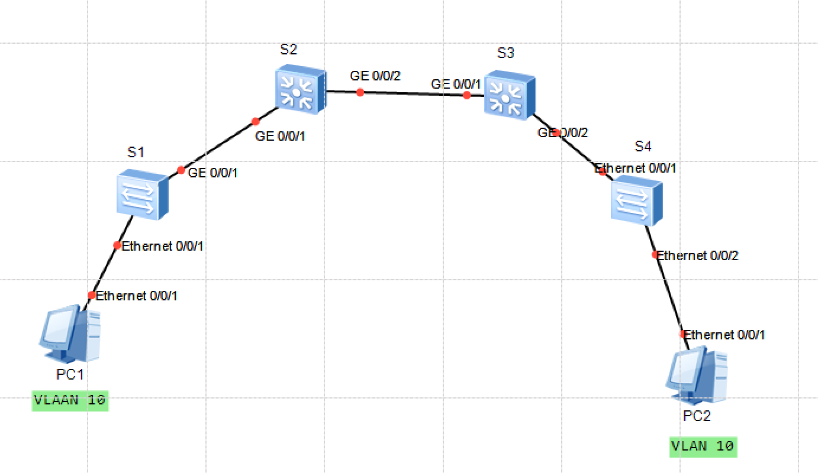
GVRP协议的技术实现练习
VLAN的单向注册过程
PC1和PC2都划分为VLAN 10
之间的交换机都应配置VLAN 10
先给S1,S2,S3,S4都使用GVRP功能
[S1] gvrp
[S2] gvrp
[S3] gvrp
[S4] gvrp0
手工在S1上静态创建VLAN 10, 当VLAN 10的
帧通过后，
S1的GE1会向外发送VLAN 10的属性注
册报文。
S2的GE1收到该报文，自动创建VLAN 10
且让GE1端口注册到VLAN 10上。
S2的GE2向外发送VLAN 10 属性注册报文
只有接收到VLAN属性注册报文的端口才注册到相应的VLAN里，故S2的GE2端口还没有注册。
S3，S4重复上述过程
至此 S2, S3, S4的GE1均已自动注册，但S2, S3的GE2没有，故称此过程为单向注册过程

Slide 19
GVRP协议的技术实现练习（续）
VLAN的单向注册过程（续）
至此 S2, S3, S4的GE1均已自动注册，但S2, S3的GE2没有，
故称此过程为单向注册过程
用户手动配置S4静态VLAN 10, 并使GE1端口VLAN 10的帧
能通过。此时静态配置会替换动态配置。
S4的GE1向外发送VLAN 属性注册报文
S3接收到该报文，将GE2端口注册到VLAN 10中，然后S3的
GE1向外发送VLAN 10的属性注册报文
S2重复上述过程。
S1收到报文，但不会动作，因为S1的GE1是手动配置的静态
VLAN 10, 优先级高于动态配置。

Slide 20
GVRP协议的技术实现练习（续）
VLAN的单向注消过程
如果VLAN数量增加，我们要注册VLAN属性，如果减少
我们要注销VLAN. GVRP将自动删除和注销VLAN
假设PC1, PC2 不再在VLAN 10 上，
S1需要手动删除静态VLAN 10, S1向外发送VLAN 属性注销报文。
S2的GE1接收到该报文，删除GE1端口，也就是从
VLAN 10注销。
S2的GE2向外发送注销报文，自己并不注销，因为只有从链路上
接收到注销报文的端口才会注销。S2的动态VLAN 10 继续存在。
S3重复上述过程。
S4接到注销报文后，不会理睬，因为S4上的VLAN 10是静态VLAN 10, 手工创建的。
S2, S3的GE1已经被动态 注销，但S2,S3的GE2没有。于是S4的GE1被手动注销。
接下来向左发送注销报文，删除S2,S3的GE2, S2, S3 的动态VLAN 不复存在
S1接到S2的GE1发出的注销报文后，不予理睬，因为它已经没有VLAN 10了

Slide 21
GVRP协议的技术实现练习（续）
配置命令：
对S1:
Sys
sysname s1
gvrp
Interface ethernet 0/0/1
Port link-type access
Port default vlan 1000
quit
Interface gigabitethernet 0/0/1
Gvrp
Port link-type trunk
Port trunk allow-pass vlan all
quit
对S3:
Sys
sysname s3
gvrp
Interface gigabitethernet 0/0/1
gvrp
Port link-type trunk
Port trunk allow-pass vlan all
quit
Interface gigabitethernet 0/0/2
Gvrp
Port link-type trunk
Port trunk allow-pass vlan all
quit
对S2:
Sys
sysname s2
gvrp
Interface gigabitethernet 0/0/1
gvrp
Port link-type trunk
Port trunk allow-pass vlan all
quit
Interface gigabitethernet 0/0/2
Gvrp
Port link-type trunk
Port trunk allow-pass vlan all
quit

Slide 22
GVRP协议的技术实现练习（续）
配置命令：
对S4:
Sys
sysname s4
gvrp
Interface ethernet 0/0/1
gvrp
Port link-type trunk
Port trunk allow-pass vlan all
quit
Interface ethernet 0/0/2
Port link-type access
Port default vlan 1000
quit
查看: 对s2
Display vlan summary
Display gvrp status
Display gvrp statistics

Slide 23
展望
GVRP是一种VLAN的动态配置技术，在复杂的组网环境中应用GVRP，能够简化VLAN配置管理，减少因为配置不一致而导致的网络互通问题。
此外，没有收到VLAN注册消息的端口不会加入动态VLAN，从而实现了VLAN的裁减，抑制了不必要的流量。
随着GVRP支持MSTP多实例，在未来的组网应用中，GVRP将会得到更广泛的应用。

Slide 24
VLAN实施
即使GVRP协议能够帮助管理员动态传播VLAN配置信息，实现全局VLAN配置的同步，管理员还是必须手动完成一些基本的VLAN 配置。
VLAN添加
查看VLAN
删除VLAN
ACCESS接口与TRUNK接口的配置

